Slide 1
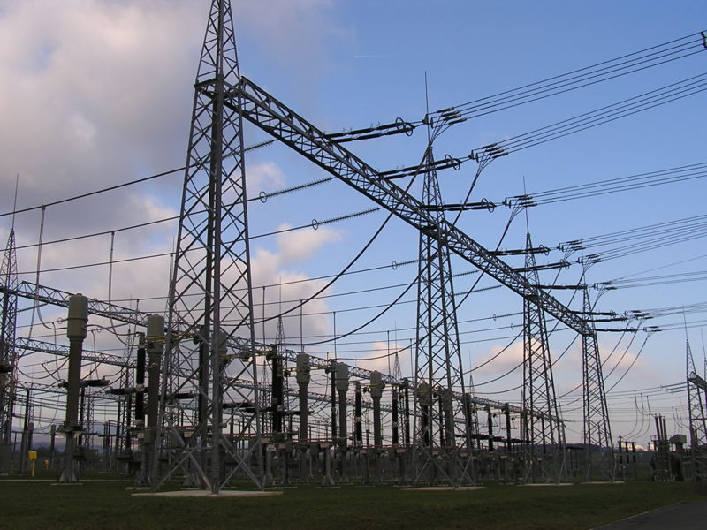
ELEKTRİK MÜHENDİSLİĞİNDE ÖLÇME
9. HAFTA
-DÖNER BOBİNLİ ÖLÇÜ ALETİ-

Slide 2
Ölçme
Döner bobinli ölçü aletinin ampermetre olarak kullanılması
Galvanometre;
Akım ölçer.
Akımın var olup olmadığını ve yönünü belirtir.
Mikroampermetre
Miliampermetre
Ampermetre olarak isimlendirilir.
Skalası volt veya Ω gibi büyüklüklere kalibreli ise,
Voltmetre
Ohmmetre olarak isimlendirilir.
Büyük akımları ölçmek için galvanometreye paralel küçük bir direnç ilave edilir.

Slide 3
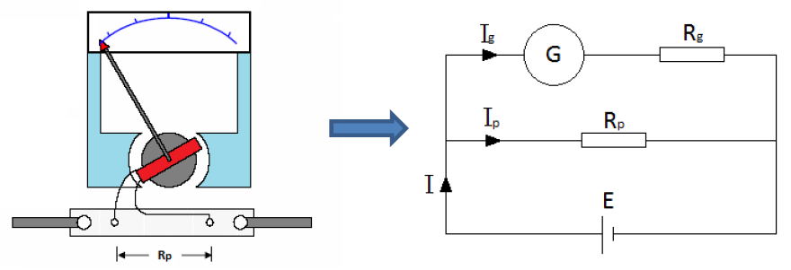



Ölçme
Döner bobinli ölçü aletinin ampermetre olarak kullanılması
Rg: Galvanometrenin iç direnci
Ig: Galvanometrenin tam sapma akımı
Rp: Paralel (şönt) direnç
Ip: Paralel (şönt) dirençten geçen akım
I: Ampermetrenin tam sapma akımı

Slide 4
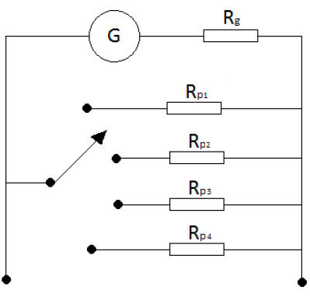


Ölçme
Galvanometre ile çok kademeli ampermetre yapımı
Farklı paralel dirençlerin kademeli olarak devreye alınması ile çok kademeli ampermetreler elde edilir.
Bu sayede ampermetrenin ölçme sınırları genişletilebilir.

Slide 5

Ölçme
Soru:
Bobin direnci 10Ω olan 1mA lik döner bobinli ölçü aleti ile 1A ölçmek için ölçü aletine bağlanacak paralel direnç ne olmalıdır?

Slide 6
Ölçme
Soru:
100 µA ve 800 Ω‘luk bir galvanometre kullanılarak, 0 - 100mA ölçen bir ampermetre tasarlayınız.

Slide 7
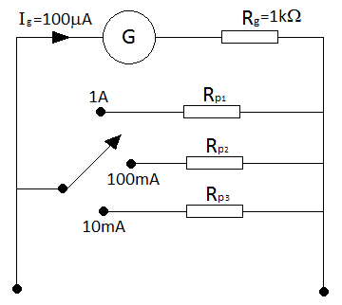
Ölçme
Soru:
Şekildeki değerleri verilen galvanometre ile çok kademeli bir ampermetre tasarımı yapılmak istenmektedir. Verilen kademe değerlerine göre bağlanması gereken kademe dirençlerini hesaplayınız.

Slide 8

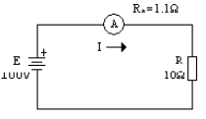
Ölçme
Ampermetrenin Yükleme Etkisi
Daha önceki kısımlarda belirtildiği gibi ampermetrenin küçük bir iç direnci vardır.
İdeal ampermetrede sıfır olması gereken bu iç direnç, mikro amper kademesinde 1kΩ veya büyük bir amper kademesinde 1Ω’dan küçük değerlidir.
Ampermetre devreye seri bağlandığından, bunun iç direnci kadar seri bir direnç devreye ilave edilmiş olur. Bu değişiklik veya etki yükleme etkisi olarak isimlendirilir.

Slide 9


Ölçme
Ampermetrenin Yükleme Etkisi
Şekilde ki devrede akan akım,
I=E/R=100/10=A olmaktadır.
bunu ölçmek için deveye seri olarak iç direnci Ra olan bir ampermetre bağlanırsa, akacak olan veya ölçeceği akım;
                ε=

Slide 10
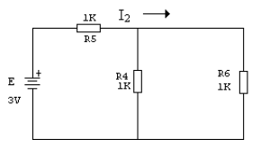
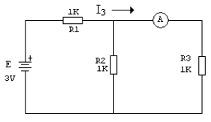
Ölçme
Soru:
İç direnci 78 Ω olan bir ampermetre Şekildeki R3 direncinden akacak olan akımı ölçmek için kullanılmaktadır. Ampermetrenin yükleme etkisini bağıl hata olarak bulunuz.

Slide 11
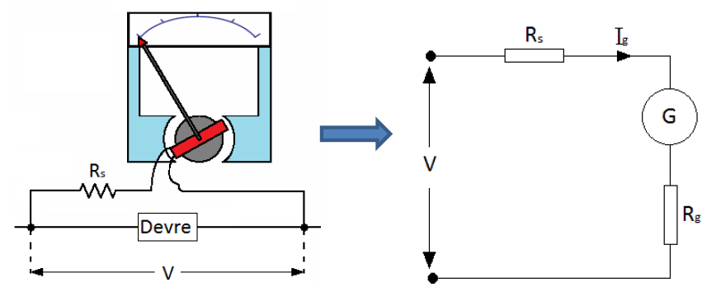

Ölçme
Döner bobinli ölçü aletinin voltmetre olarak kullanılması
Ig : Galvanometrenin sapma akımı
Rs : Seri veya kademe direnci
Rg : Galvanometrenin iç direnci

Slide 12
Ölçme
Soru:
İç direnci 100Ω, tam sapma akımı 100µA olan bir galvanometreden 1V luk bir voltmetre yapılacaktır. İlave edilecek seri direnci bulunuz.

Slide 13
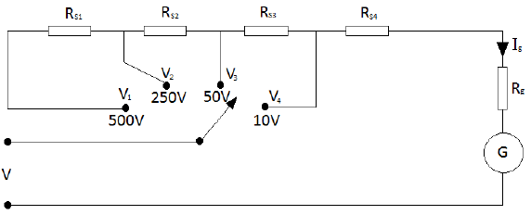
Ölçme
Soru:
Şekilde verilen galvanometre ile çok kademeli bir voltmetre tasarımı yapılmak istenmektedir. Rg=100Ω ve 𝐼𝑔=1mA olduğuna göre verilen kademe değerleri için bağlanması gereken kademe dirençlerini hesaplayınız.

Slide 14
Ölçme
Voltmetrenin Yükleme Etkisi
Herhangi iki nokta arasındaki gerilim ölçülürken, voltmetre bu iki noktaya paralel bağlanır.
İki direncin paralel eşdeğeri her bir direncin değerinden daha küçük olur.
Bu yüzden bu iki nokta arasındaki gerilim, voltmetre bağlandıktan sonra daha küçük olur. Bu değişikliğe voltmetrenin yükleme etkisi denir.
Voltmetre giriş (iç) direncinin çok büyük olması halinde yükleme etkisi azalır. Yani voltmetre devreden çok az akım çeker.

Slide 15
Ölçme
Voltmetrenin Yükleme Etkisi
Voltmetre giriş direnci de, voltmetre duyarlılığına bağlıdır.
Her hangi bir kademe voltmetre uçlarındaki toplam direncin kademe gerilimine olan Ω/V değeri volt başına ohm duyarlılığı adı verilir.
Bu değer voltmetrenin bütün kademeleri için aynı olup sabittir ve aşağıdaki gibi tanımlanır.
O halde voltmetrenin herhangi bir kademesindeki direnç,

Slide 16
Ölçme
Örnek:
Duyarlılığı 1000 Ω/V olan bir voltmetrenin 10V kademesindeki iç direnci,

Slide 17
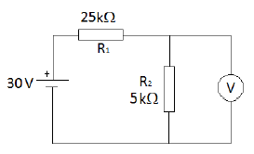
Ölçme
Soru:
R2 direncinin gerilimini ölçmek üzere;
1) Duyarlılığı 1kΩ/V ve kademe gerilimi 10V
2) Duyarlılığı 20kΩ/V ve kademe gerilimi 10V
olan iki adet voltmetre ile ölçüm yapılmıştır.
a)Voltmetre bağlı değilken U_{R2} geriliminin değerini
b)Voltmetre bağlı iken U_{R2} geriliminin değerini
c)Bağıl hatayı bulunuz.

